Slide 1
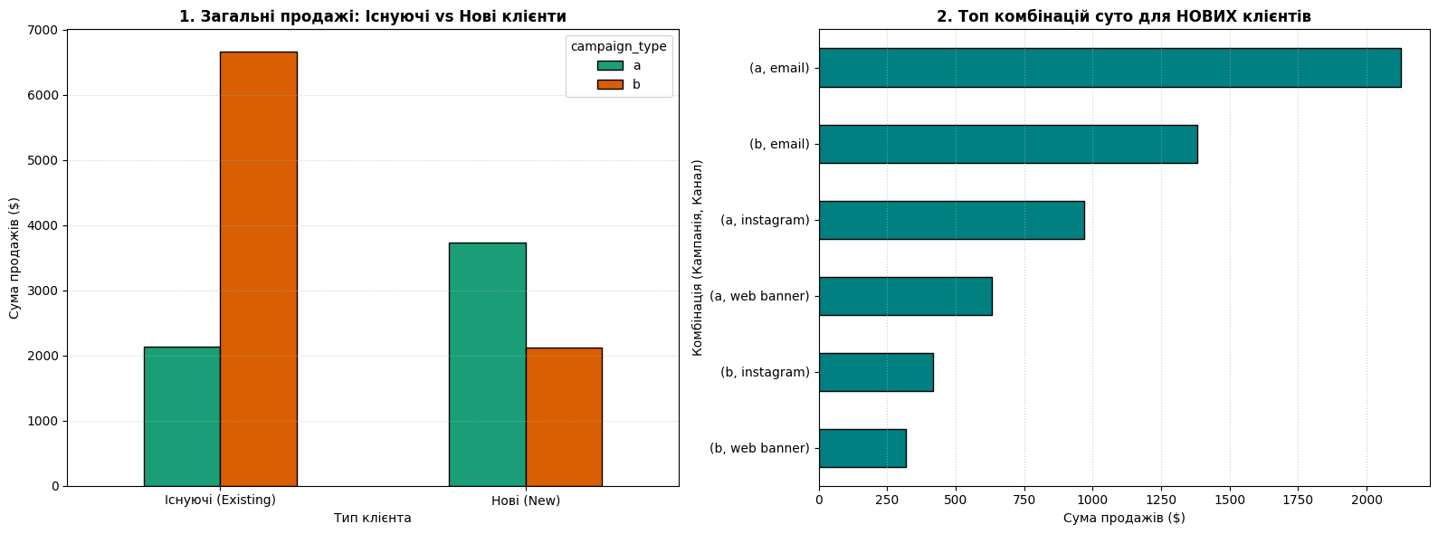
Стратегічна рекомендація: Перехід на неформальний тон (Campaign A) в Instagram для максимізації залучення нових клієнтів
[Chart Title/ Callout]
[Chart Title/ Callout]
Recommendation:
1.Double Down: Перенаправити 70% маркетингового бюджету на залучення нових користувачів у комбінацію Campaign A + Instagram
2. Сегментація: Залишити Campaign B (промо-знижки) виключно для утримання старої бази через Email-розсилки.
3. Оптимізація банерів: Перевести банери на сайті на неформальний тон (Campaign A), оскільки він ефективніший для першого контакту.

